Slide 1
Партнёрское сотрудничество детского сада и семьи в развитии интеллектуальных способностей детей дошкольного возраста с учётом их возрастных и индивидуальных особенностей согласно ФОП ДО
МБДОУ ЦРР д/с №14 г.Балтийска
Непоп Людмила Анатольевна
старший воспитатель

Slide 2
Партнёрское сотрудничество детского сада и семьи в развитии интеллектуальных способностей детей дошкольного возраста с учётом их возрастных и индивидуальных особенностей согласно ФОП ДО
Логотип организации выступающего (надпись удалить)
МБДОУ ЦРР д/с №14 г.Балтийска
Непоп Людмила Анатольевна
старший воспитатель

Slide 3
Диагностическо-аналитическое направление:
выявление интересов, потребностей, запросов родителей;
уровня их педагогической грамотности;
установление эмоционального контакта между педагогами, родителями и детьми;
планирование работы с семьёй с учётом результатов проведённого анализа.
3

Slide 4
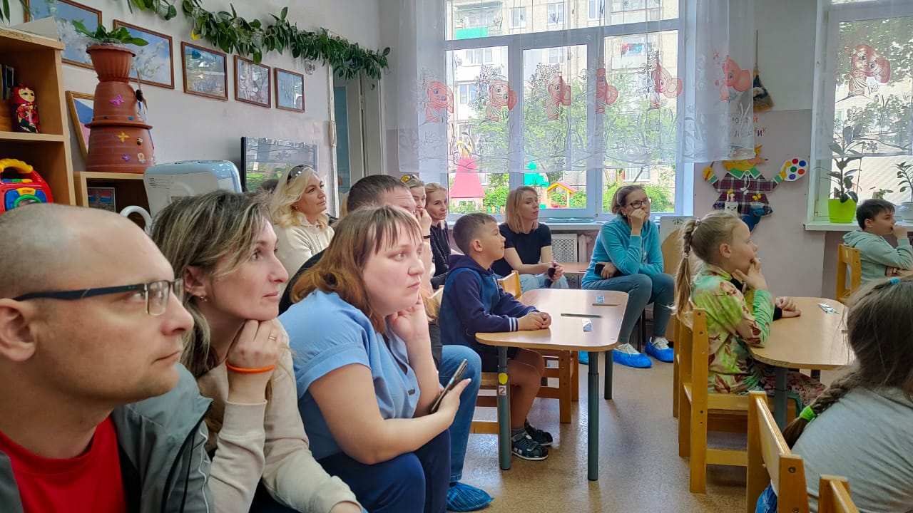
Проведение открытых занятий в МБДОУ ЦРР д/с № 14
4

Slide 5
Тематические гостиные - одна из форм проведения родительских встреч
5

Slide 6
Творческая гостиная «Веселые ладошки»
6

Slide 7
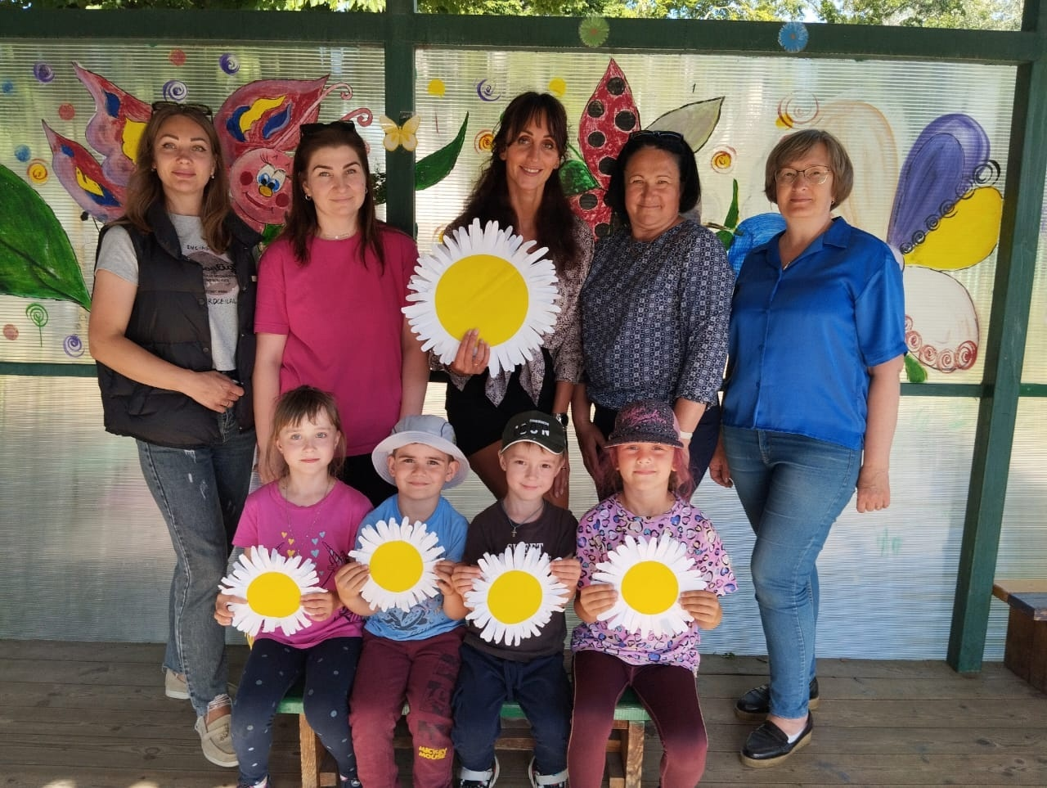
Мастер-класс ко Дню семьи, любви и верности «Ромашки-ромашки, цветы полевые»
7

Slide 8
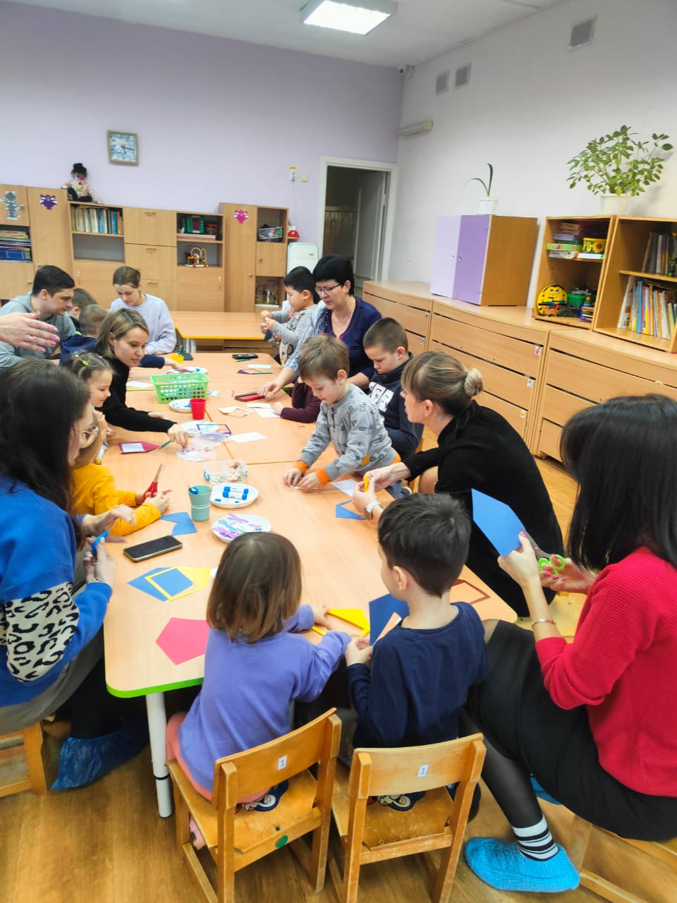
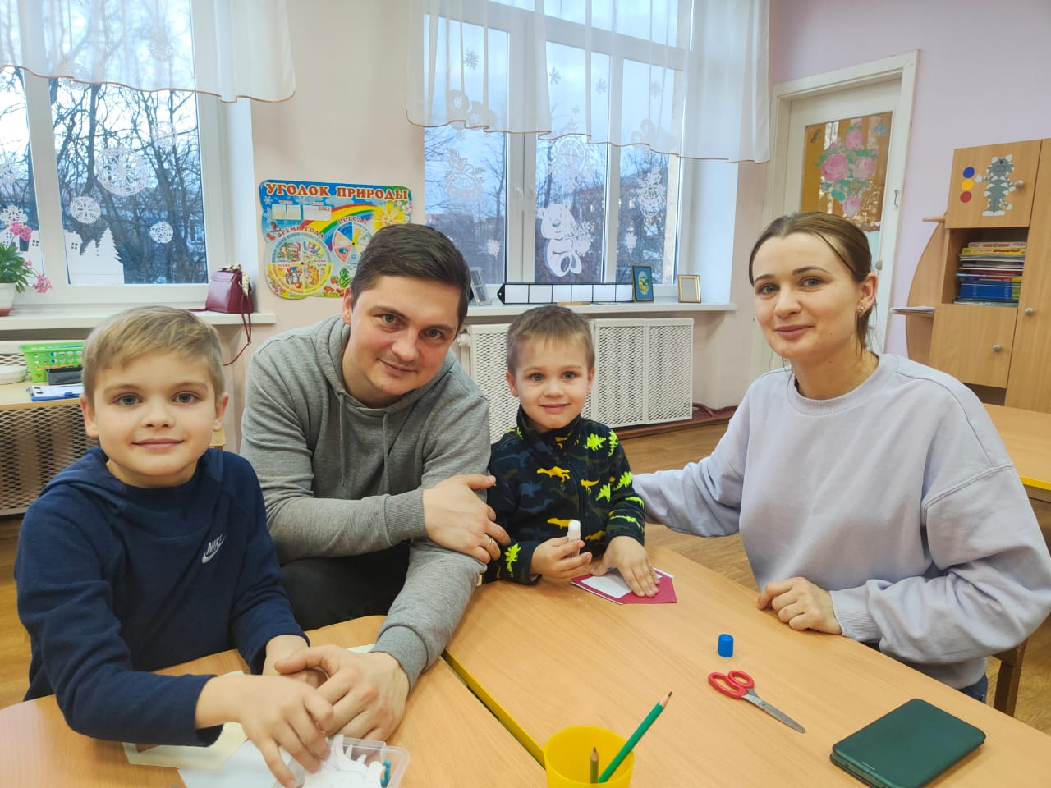
Мастер-класс в средней группе «Радуга», в преддверии празднования 8 Марта
8

Slide 9
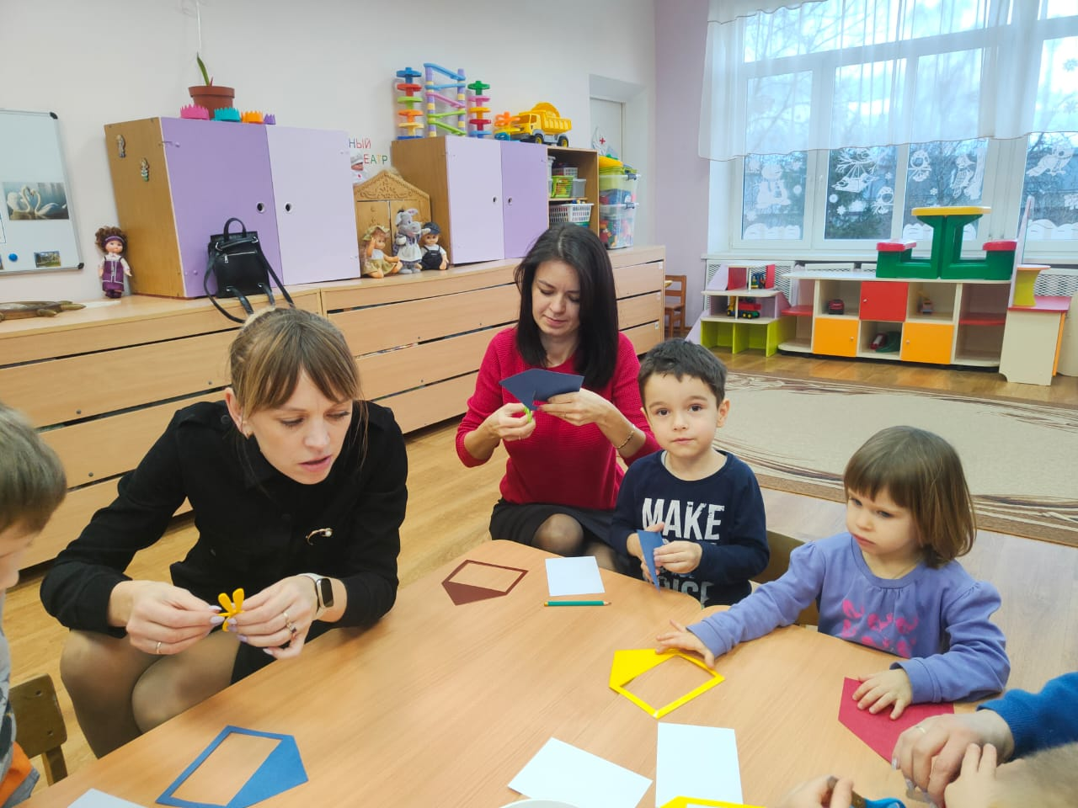
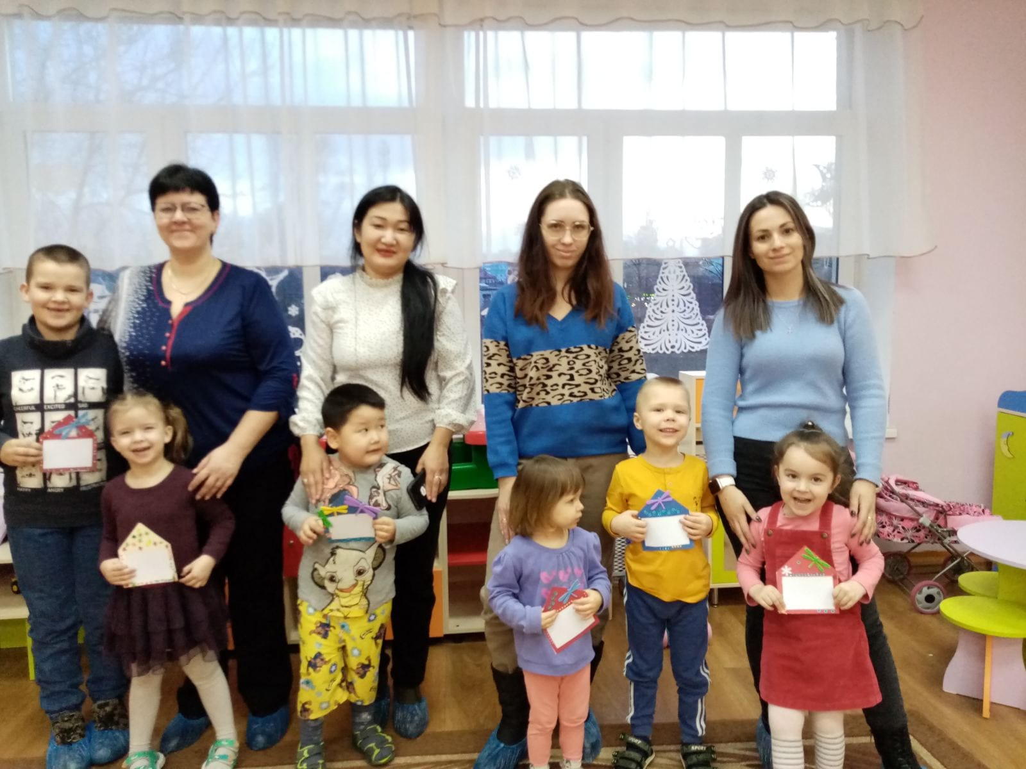
Мастер-класс, посвящённый Году семьи
9

Slide 10
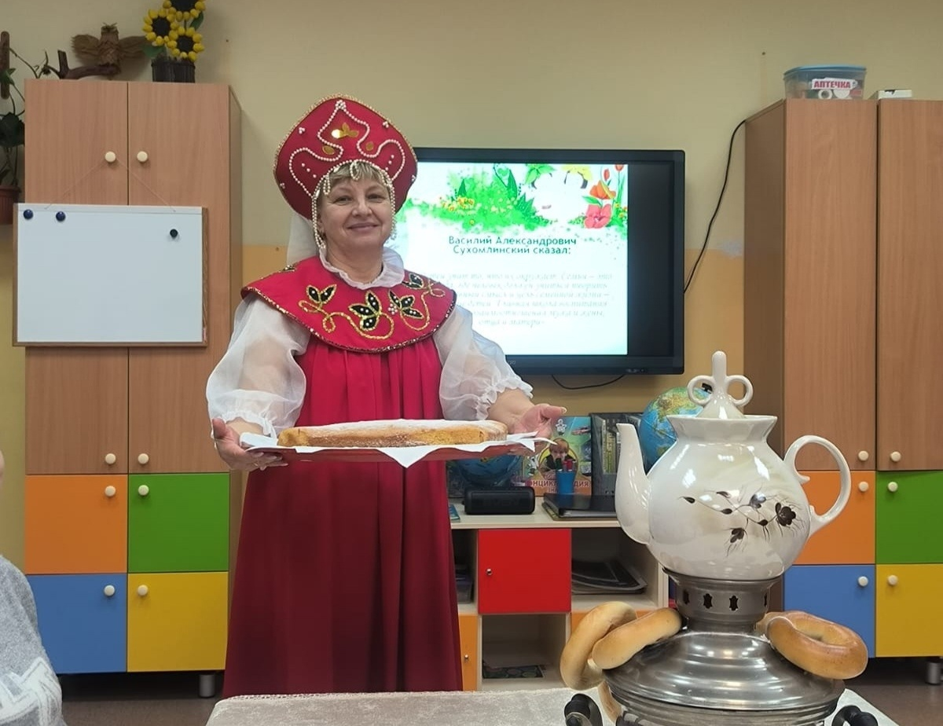
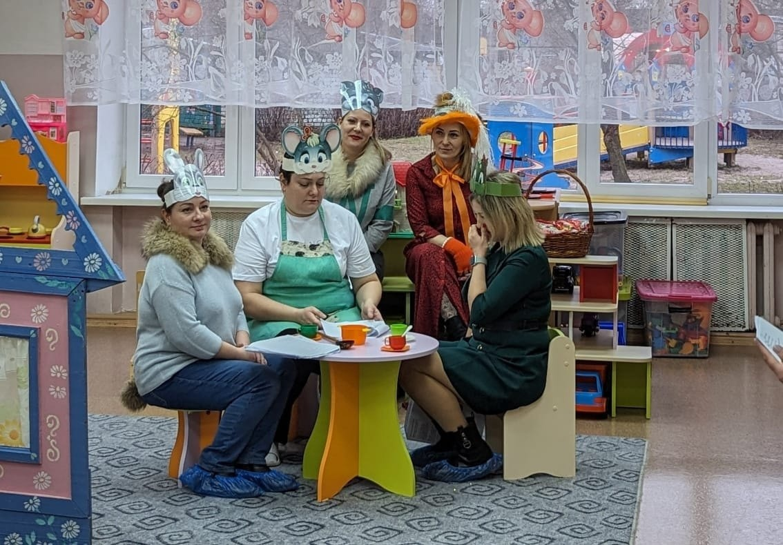
Круглый стол «Семья и семейные ценности»
10

Slide 11
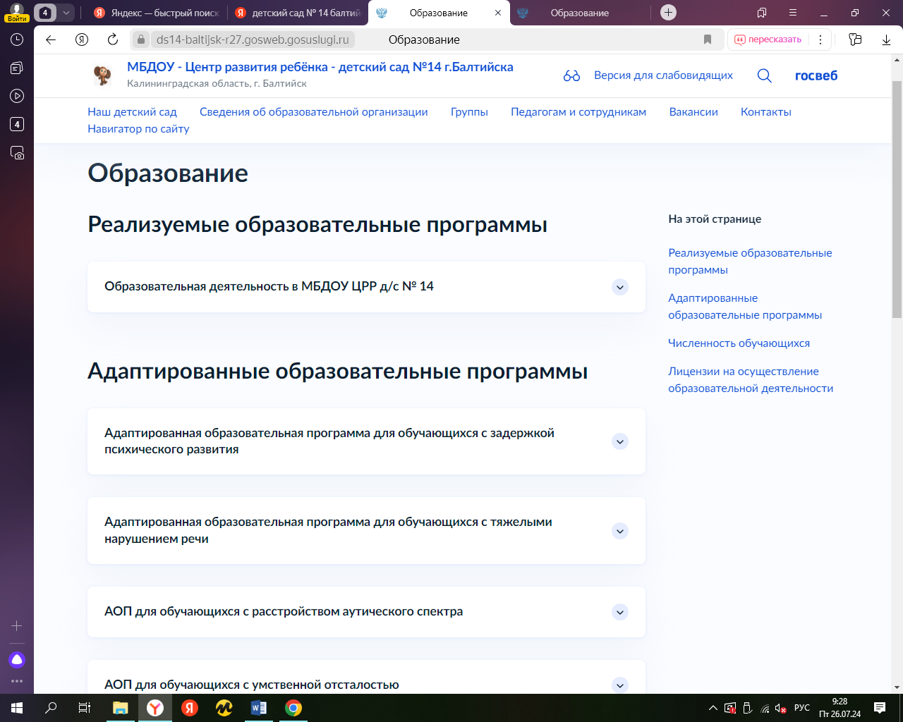
На нашем официальном сайте размещена информация
об особенностях реализуемой образовательной программы
11

Slide 12
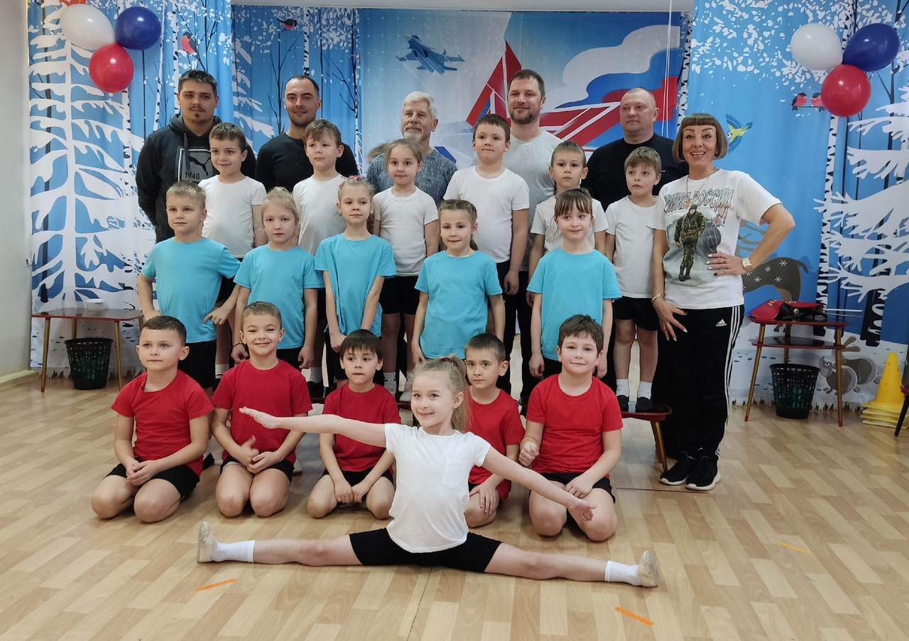
Спортивные праздники с участием семей воспитанников к 23 февраля
12

Slide 13
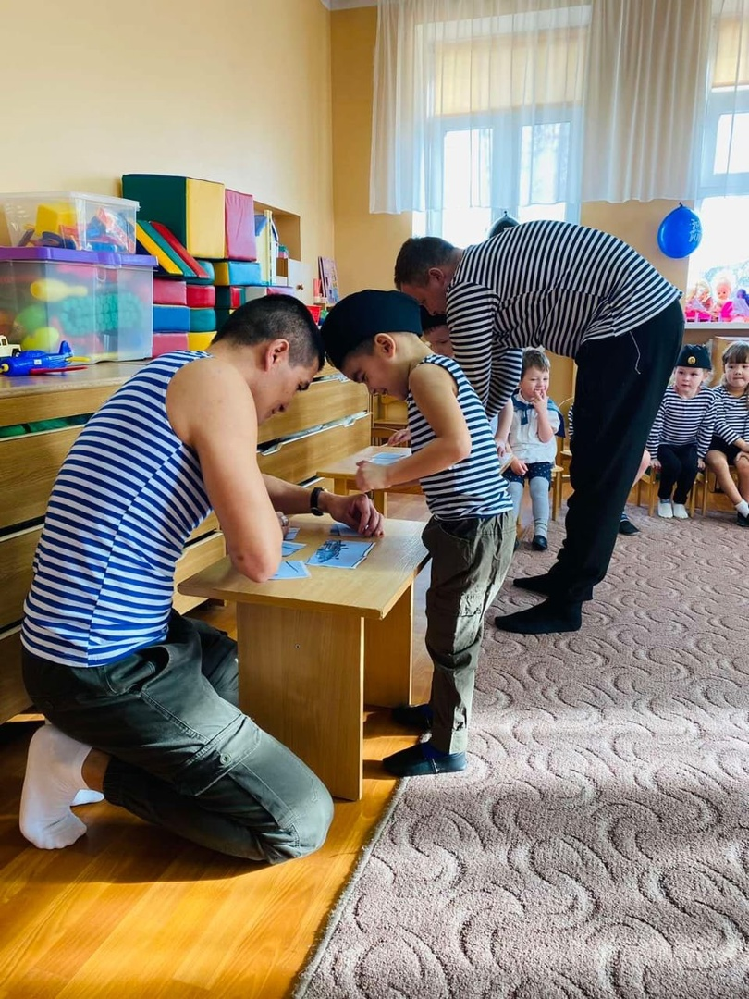
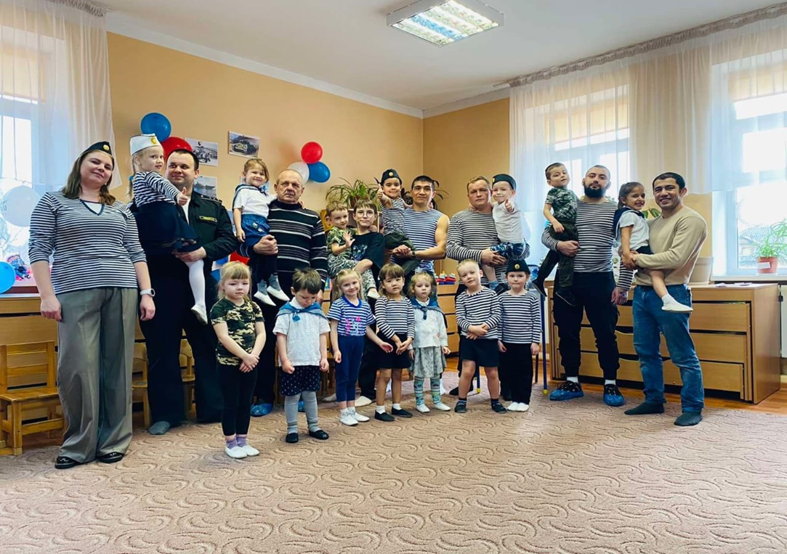
«Курс молодого бойца»
13

Slide 14
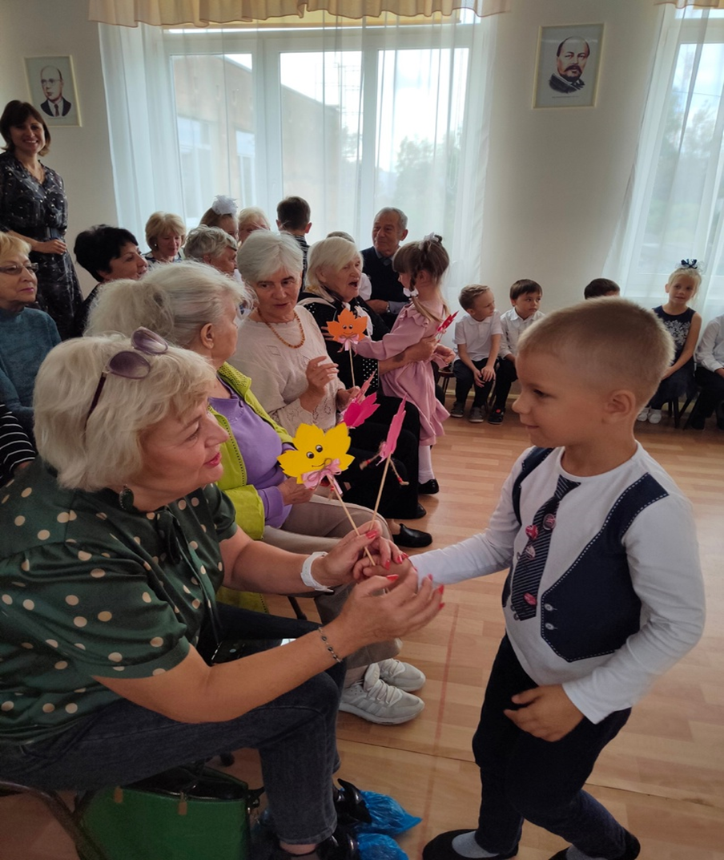
Хорошая добрая традиция
Проведение Концертов,
посвящённых
Дню пожилого человека,
На которые приглашается
старшее поколение
воспитанников
Нашего детского сада
добрая традиция Хорошая добрая традиция
14

Slide 15
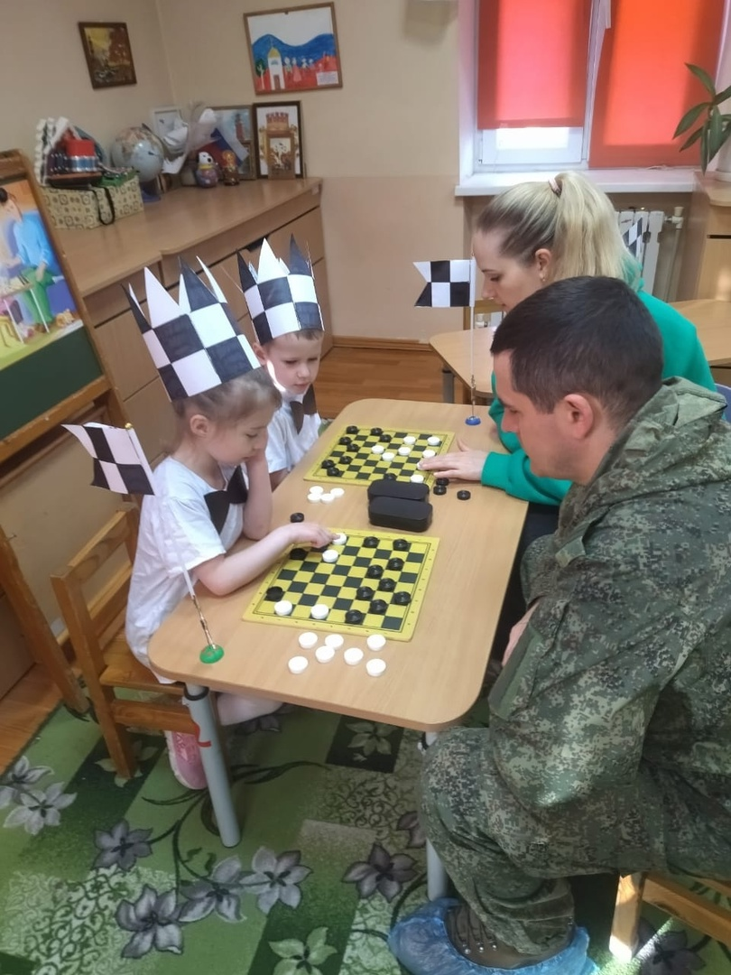
Семейные
шашечные
турниры
добрая традиция Хорошая добрая традиция
15

Slide 16
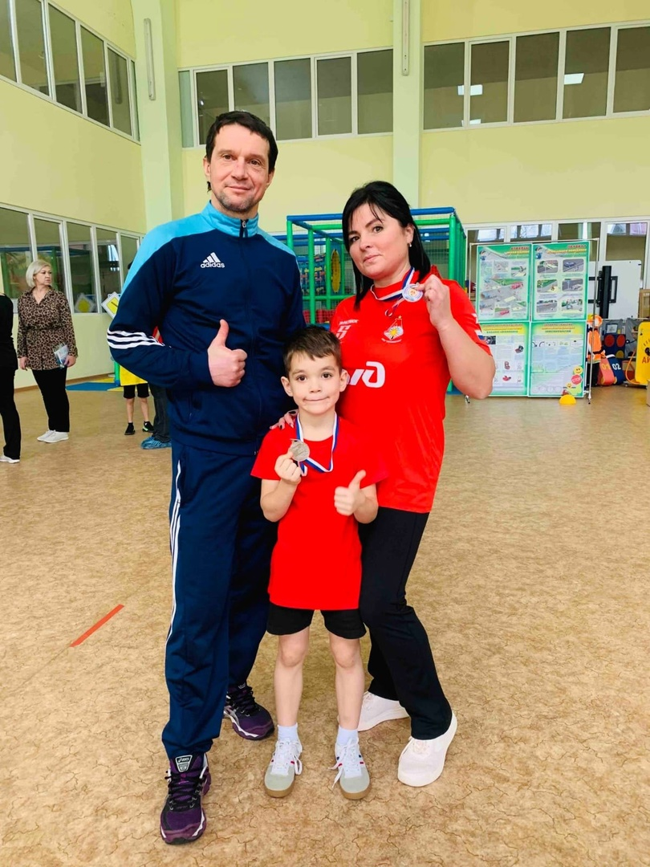
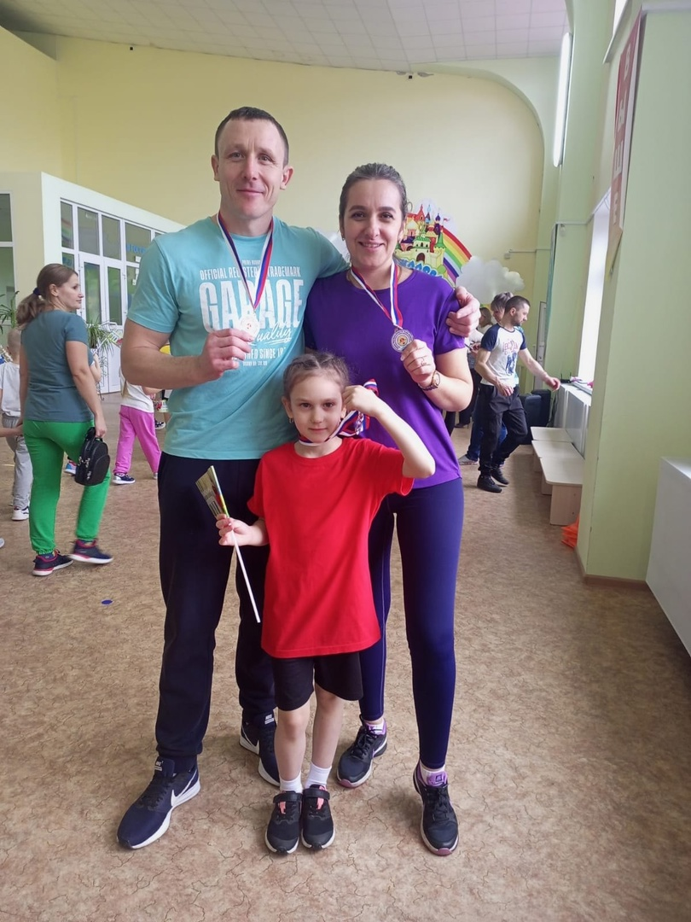
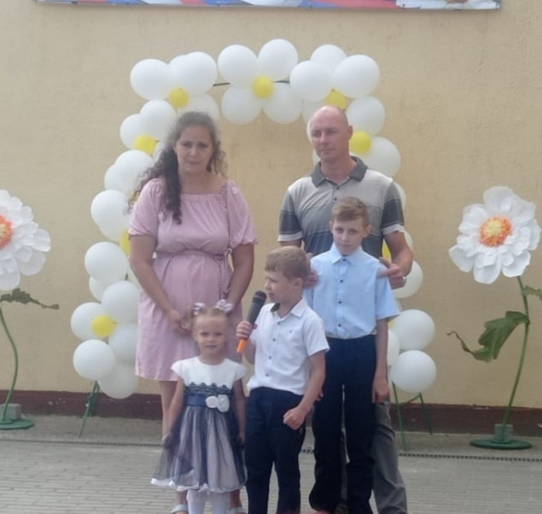
Родители наших воспитанников принимают активное участие в муниципальных конкурсах
добрая традиция Хорошая добрая традиция
16

Slide 17
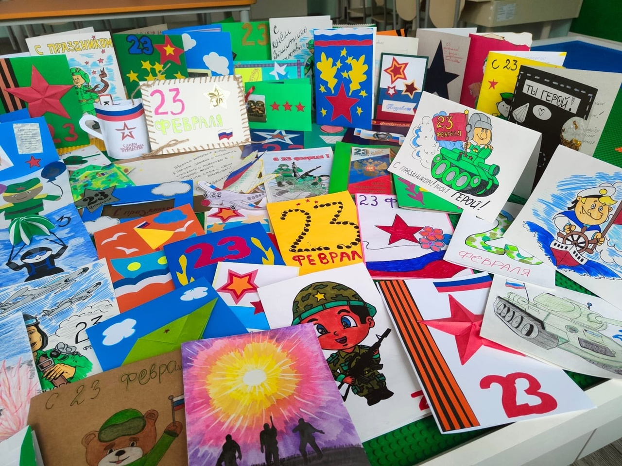
добрая традиция Хорошая добрая традиция
Изготовление открыток
к различным праздникам –
совместная работа
воспитателей,
воспитанников
и их родителей
17

Slide 18
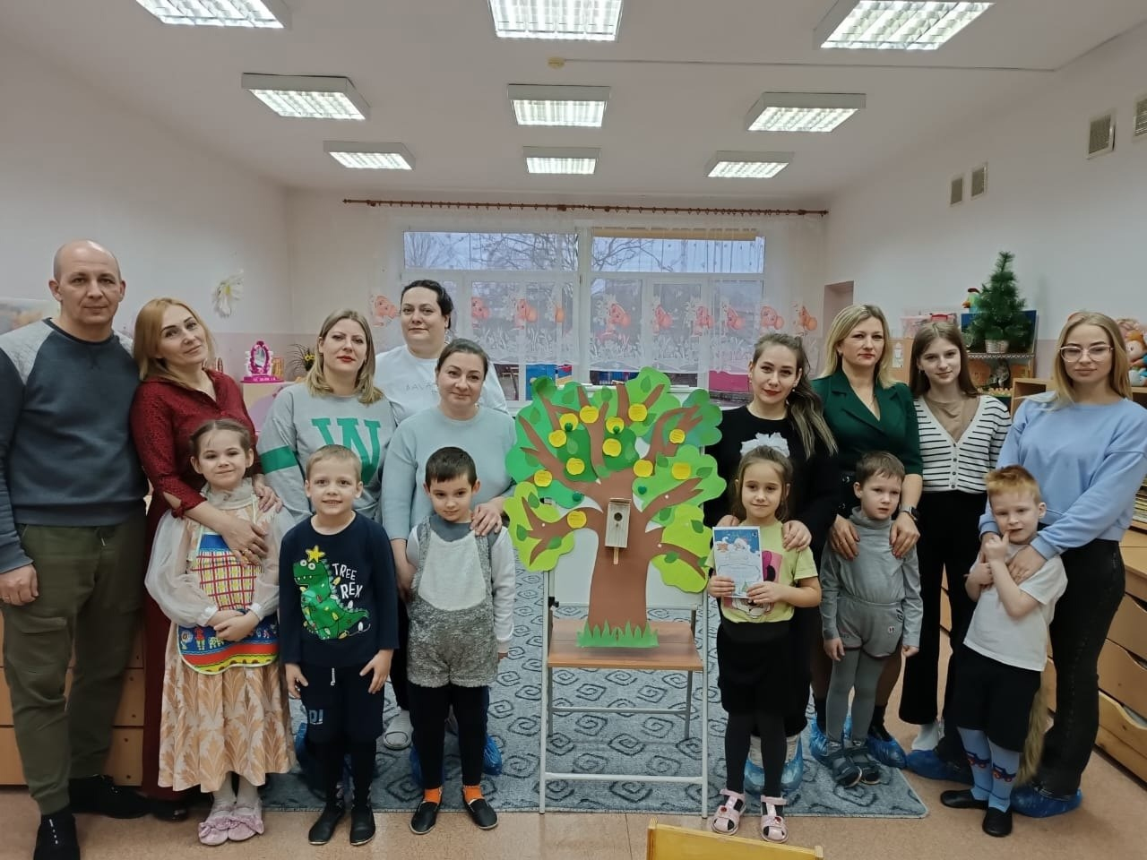
Воспитанники
нашего детского сада
вместе со своими
родителями
составили
семейное дерево.
добрая традиция Хорошая добрая традиция
18

Slide 19
Консультационное
направление
предполагает собой
доведение до родителей
информации
по воспитанию детей
в доступной форме.
добрая традиция Хорошая добрая традиция
19

Slide 20
Спасибо за внимание
Партнёрское сотрудничество детского сада и семьи в развитии интеллектуальных способностей детей дошкольного возраста с учётом их возрастных и индивидуальных особенностей согласно ФОП ДО

